Slide 1


操作系统

Slide 2

目录
CONTENTS
操作系统概述
进程管理
内存管理
文件管理
I/O设备管理

Slide 3

01
操作系统概述

Slide 4
操作系统概述
1、用户角度
命令接口：命令行，GUI，命令脚本
用户与计算机之间的接口
编程接口：系统调用，高级语言库函数
2、系统观点
硬件资源：CPU管理，内存管理，I/O管理
一个资源管理器
软件资源：文件管理
进程管理：程序调度，处理机（cpu）的分配等。
内存管理：内存分配，释放与回收，内存保护，内存扩充等。
文件管理：文件存储空间广利，文件存取，文件访问控制等。
I/O设备管理：设备分配；缓冲区管理等。

Slide 5
操作系统
（1）进程管理的目标
（2）内存管理的目标
（3）文件系统的目标
（4）I/O管理的目标

Slide 6
现代操作系统的基本特征
（1）并发：计算机系统中同时存在多个运行的程序，需要OS管理和调度
（2）共享：“同时”访问、互斥共享
（3）虚拟：利用多道程序设计技术，让每个用户都觉得有一个计算机专门为他服务
（4）异步：程序的执行不是一贯到底，而是走走停停，向前推进的速度不可预知。只要运行环境相同，OS需要保证程序运行的结果也要相同。

Slide 7

02
进程管理

Slide 8
进程管理
什么是进程?
进程和程序的关系与差异
进程调度的类型
线程调度
针对与有线程机制的系统，是指进程内多个并发执行线程按一定策略占用处理机。

Slide 9
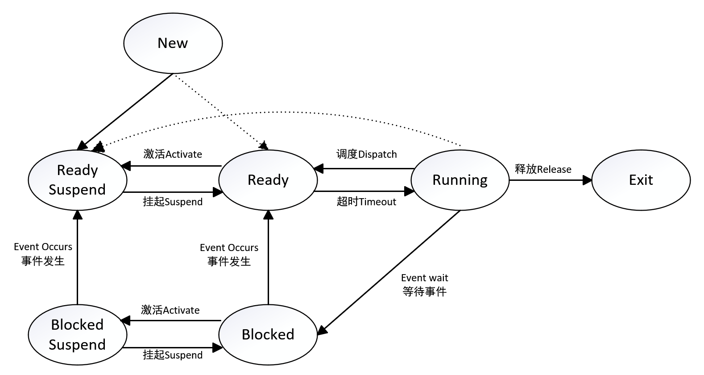
进程管理
进程状态转换图

Slide 10
进程管理
进程的描述
什么是PCB？
PCB的作用
PCB中的主要作用
PCB的组织方式
多个进程之间的同步与互斥
锁机制（进程互斥）
关中断（进程互斥）
Peterson算法（进程互斥）
机器指令（进程互斥）
信号量（进程同步与互斥）

Slide 11
进程管理
1、进程调度达到的目标
①CPU利用率高
②吞吐量大：提高吞吐量，引入多道程序，但单个进程的周转时间变长。为了尽可能减少单个
进程的周转时间，可采用短进程优先。
③周转时间短：短进程（作业）优先，长进程（作业）得不到调度
④等待时间短
⑤响应时间短：根据进程的紧急程度设置不同优先级
⑥公平
⑦调度算法不宜太复杂
冲突
冲突
静态优先级
动态优先级
冲突
冲突

Slide 12
进程管理
2、进程切换
①硬件中断
②进程异常：OS处理，决定是否终止之，还是继续进行或切换
③请求OS服务（陷入）：请求I/O，在启动I/O后通常置当前进程为阻塞。
④一个进程正常结束
⑤出现一个更高优先级的进程
时钟中断
I/O中断
3、按什么原则分配CPU：需要确定调度方式和算法
4、何时分配CPU：需要确定调度时机
5、如何分配CPU：进程上下文切换（CPU调度过程）

Slide 13
进程管理
6、进程调度算法
①先来先服务调度算法（FIFO）
②短进程（作业）优先（SPN）
③最高响应比优化算法
④时间片轮转（Round Robin，RR）
⑤基于优先级（优先数）的调度：静态优先级、动态优先级
⑥多级反馈队列：按优先级设置n(n>1)个就绪队列，每个队列赋予不同优先级
注：
有利于什么进程，不利于什么进程？适合于什么类型的进程？
每种算法优点及不足，如何改进
IO操作密集的，计算量密集的，等待信号量的，前台进程：响应时间

Slide 14
进程管理
死锁，死锁的概念
(1) 如何预防死锁的发生或避免死锁
银行家算法、使产生死锁的四个必要条件至少有一个不成立
(3)如何检测死锁？
① 每种资源只有1个：资源分配图，存在环
② 每种资源有多个：基于矩阵的算法
③ 检测时间：有资源请求时，周期性检测，每当CPU的使用率降到某一阈值时
(3) 如何从死锁中恢复
① 剥夺法
② 回退法
③ 杀死进程

Slide 15
进程管理
银行家算法：已知资源的最大需求
产生死锁的4个必要条件
①破坏互斥条件：互斥是由资源的固有特性决定的，是不能改变的。
②破坏不可剥夺条件：进程申请的资源被i其他进程占用时可以通过操作系统抢占这一资源。
③破坏占有及等待条件：原子性地获得所需全部资源（2种方法）。
④破坏环路等待条件:采用资源有序分配法。（适合资源不是很多的情况）
理解各种方法的优缺点。

Slide 16
03
内存管理

Slide 17
内存管理
1、分区技术
①固定分区技术
②动态分区技术：
分页式：页表内容
分段式：段表内容
段页式
③虚拟存储技术：
虚拟页式存储
虚拟段式存储
虚拟段页式存储
固定大小相同
固定大小不相同
实际计算题目

Slide 18
内存管理
虚拟页式存储
（1）页表项
（2）地址转换
（3）缺页中断处理：
什么时候会发生缺页
（4）页的调入策略：
请求调页
预调页
页号，物理块号
有效位、修改位
访问位，保护位，外存地址
快表
页表
段表
内存物理块

Slide 19
内存管理
虚拟页式存储
（5）页的置换算法：
局部置换
最优置换算法（OPT）
先进先出置换算法（FIFO）
最近最久未使用算法（LRU）
最近未使用算法（NRU）
Clock算法
改进的Clock算法
最少使用算法（LFU）
页缓冲算法：空闲页链表，已修改页链表
①若淘汰页未修改，则直接放入空闲页链表，否则放入已修改链表。
②当修改页达到一定数量时，再将其一起写回磁盘，减少磁盘I/O操作的次数。
全局置换算法
工作集置换算法
置换算法使用场合
局限性，
如何改进?

Slide 20
04
文件管理

Slide 21
文件管理
1、文件系统管理目标：文件访问速度快、文件占用内存和磁盘空间效率高
2、文件逻辑结构
字节序列
记录序列
树
3、文件的物理结构
连续结构
链式结构
索引结构（文件速度访问快，但是占用了更多的存储空间）

Slide 22
文件管理
3、文件目录实现
(1) 多个FCB组织在一起，构成目录文件。
(2) 将文件说明分成2部分（目录项分解法）
实际计算题目
符号目录项：文件名，文件号
FCB
基本目录项：除文件名以外的所有文件说明

Slide 23
文件管理
平均访问磁盘数：(最小+最大)/2
按名查找：
(1)字符串查找
(2)Hash表：目录文件按目录项键(key)的Hash值进行顺序组织
(3)B+树
空闲存储空间管理
空闲块表
空闲位图
文件共享、文件存取控制（简单看看）

Slide 24
文件管理
文件访问效率高与保持一致性的冲突
为了提高文件访问效率，一般会在内存设置缓冲区，写文件时首先写入缓冲区，等延迟一段时间后再将文件的数据从缓冲区写入磁盘，虽然提升了效率，但如果发生断电或系统崩溃，部分写文件的数据就会丢失，造成内容不一致。为了解决崩溃一致性问题，可以记录日志，再重新启动时，根据日志进行恢复，但会付出时间空间代价。

Slide 25
05
I/O管理

Slide 26
I/O管理
外设种类繁多。
OS要向用户提供一个友好、清晰、简单、功能更强的接口
I/O管理使用分层：
通用性与特定应用程序执行效率低的冲突
解法：对于特定类别的设备，如网络设备，可以单独提供接口。
访问I/O速度慢，减少访问I/O次数
设备管理的两个重要目标：效率、通用性

Slide 27
I/O管理
I/O管理中的几个重要思想
设备的独立性
SPOOLing技术
I/O软件的多层模型

Slide 28
I/O管理
提高磁盘I/O性能方法（访问I/O时间长）
I/O缓冲技术
磁盘高速缓存（Disk Cache）：空间换取时间
合理分配磁盘空间，把有可能顺序访问的放在一起。
提前读
延迟写
三种I/O控制方式
程序直接控制
中断方式
DMA方式

Slide 29
考试介绍
考试时间：第10周的周日（2023年11月26日）14：00---16：00
考试地点：逸夫楼 505（信安），逸夫楼507（物联）
考试题型：简答题（每题6分）、大题

